Slide 1


Q118: Mutant Flatworld Expolrers (突變的平面世界探索者)
徐士諭

Slide 2
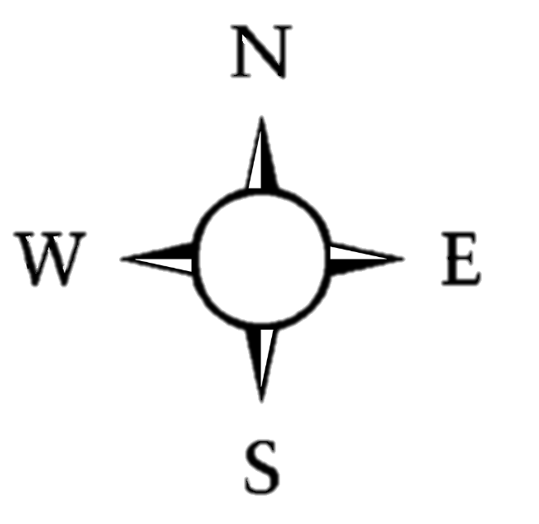

題目內容
程式會輸入矩形土地的長寬，再依序給定每個機器人的初始位置狀況及一連串的指令集，你必須用根據指令集求出每個機器人最後的位置狀況。
一個機器人的位置狀況包括了其坐標（ x ， y ），和它面向的方向（N , S , E , W 來分別代表北、南、東、西）。至於一個機器人所收到的指令集，是一個由字母 ' L ' ， ' R ' ， 和 ' F ' 所構成的字串，其分別代表：
左轉（Left）：機器人在原地往左轉 90 度。
右轉（Right）: 機器人在原地往右轉 90 度。
前進（Forward）: 機器人往其面向的方向向前走一格，且不改變其面向之方向。
從坐標 (x,y) 走至 (x,y+1) 的這個方向我們定義為北方。
因為此矩形土地是有邊界的，所以一旦一個機器人走出邊界掉落下去，就會永遠消失了。掉下去的機器人會把標記留在他掉落之前所在的最後一個坐標點。而對於以後的機器人，當他正位在有標記的地方時，這個機器人就會忽略會讓他掉下去的指令。

Slide 3
測資說明
輸入:
輸出:
第一列輸入2個正整數，代表右上角頂點的坐標，並假設這個世界的左下角頂點坐標為(0, 0)。
接下來是若干組機器人的初始位置和指令集，每個機器人2列。第一列為位置狀況，包括兩個整數(x, y)和一個字元(N,E,S,W)。第二列為指令集(R, L, F)。
所有機器人的初始位置皆會在矩形土地上。任何坐標的最大值皆不會超過 50 。每個指令集的長度皆不會超過 100 個字元長。
對於每一個機器人，你都必須輸出其最後所在的坐標(x, y)和面對的方向(N,E,S,W) 。如果一個機器人掉到地圖外，你必須先輸出他在掉落前，輸出最後的所在位置和面對的方向，再多加一個字： LOST 。
EX:
input: output:
5 3 1 1 E
1 1 E 3 3 N LOST RFRFRFRF 2 3 S
3 2 N
FRRFLLFFRRFLL
0 3 W
LLFFFLFLFL

Slide 4
解題說明
資料讀取
首先定義一個Robot的，根據題意先讀取一次矩形面積。
接著讀取一連串的機器人初始位置(x, y)面相方位(E, S, W, N)以及一串指令集，並將這些初始資料和指令集分別存入所宣告的Robot和string。
同時根據指令若是有機器人走出矩形地圖範圍，就將走出去的那個位置存入Robot的成員，防止下個機器人在同一個地方走出地圖。(在角落掉落方向不影響)
進入投影模式

Slide 5
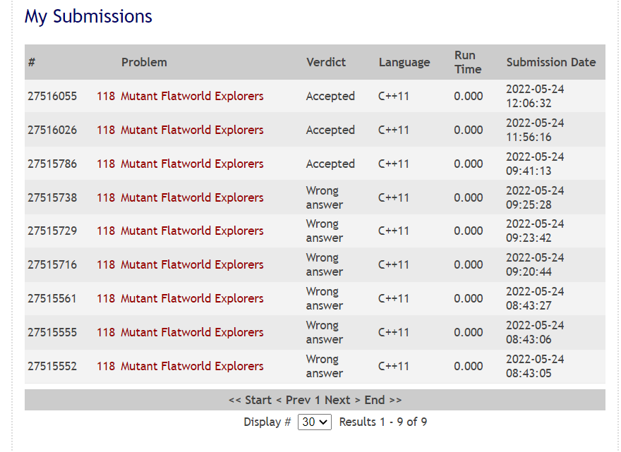
Online Judge 提交紀錄

Slide 6
END

